Slide 1
Инвестиционный паспорт объекта ________________________________________________________________________________________________________________________________________
НАИМЕНОВАНИЕ ОБЪЕКТА: Производственная площадь
АДРЕС: г. Бендеры, ул. Ленинградская, 11а

Slide 2
Характеристика инвестиционной площадки
Рекомендованное назначение | Производство
Общая площадь строения | 627 кв.м.
Общая площадь участка | 627 кв.м.
Электроснабжение | Есть
Газоснабжение | Есть
Водоснабжение и водоотведение | Есть
Транспортные коммуникации | Асфальтобетонная и грунтовая дорога вокруг участка
Форма собственности | Объект находится в частной собственности
Форма взаимодействия с инвестором:
Аренда | Да
Продажа | Нет
Совместная деятельность | Нет
Дополнительная информация | Дополнительно предоставляется 30 парковочных мест

Slide 3
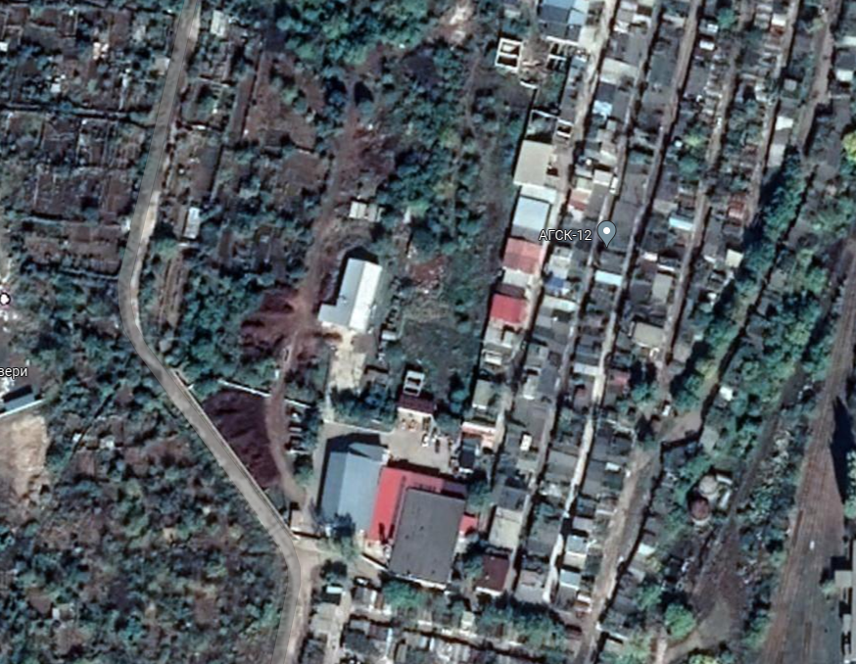
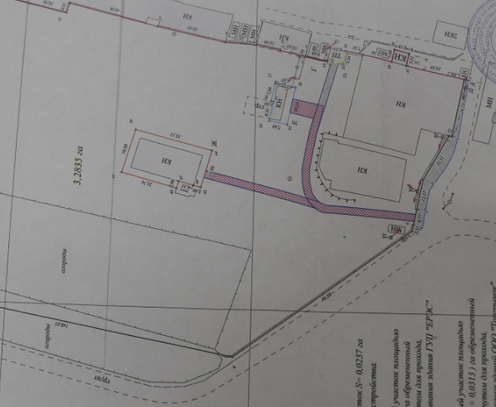
Местонахождение объекта (схема)

Slide 4
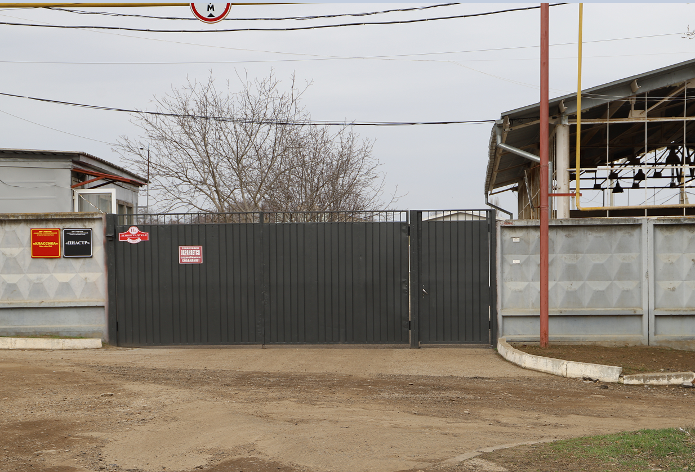
Фотогалерея

Slide 5
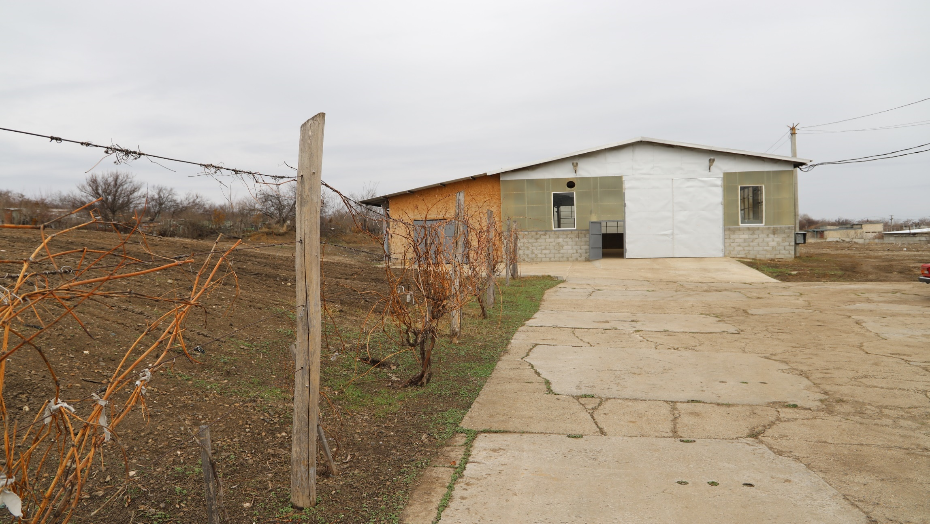
Фотогалерея

Slide 6
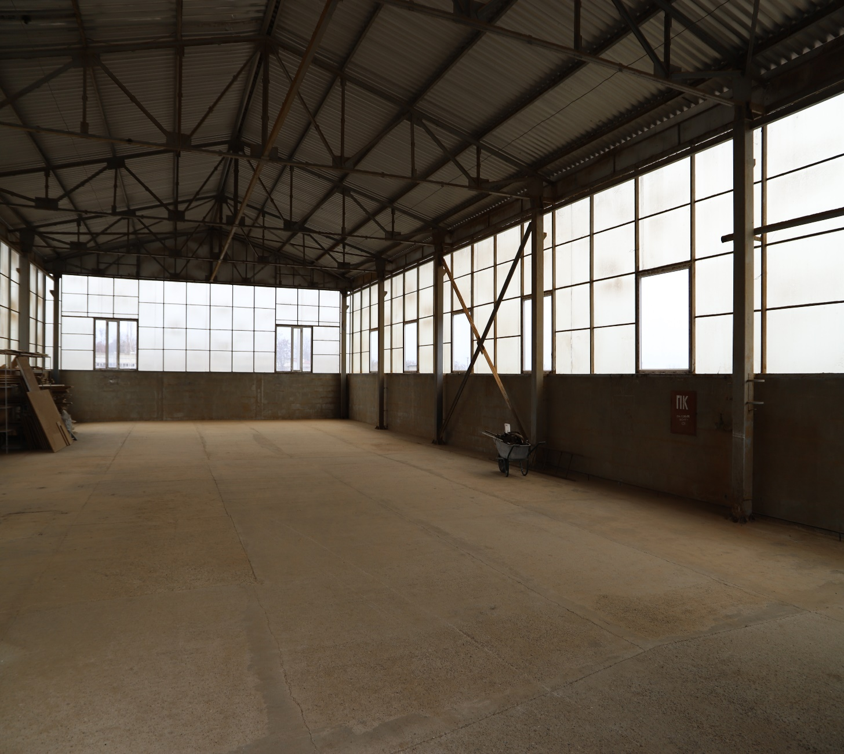
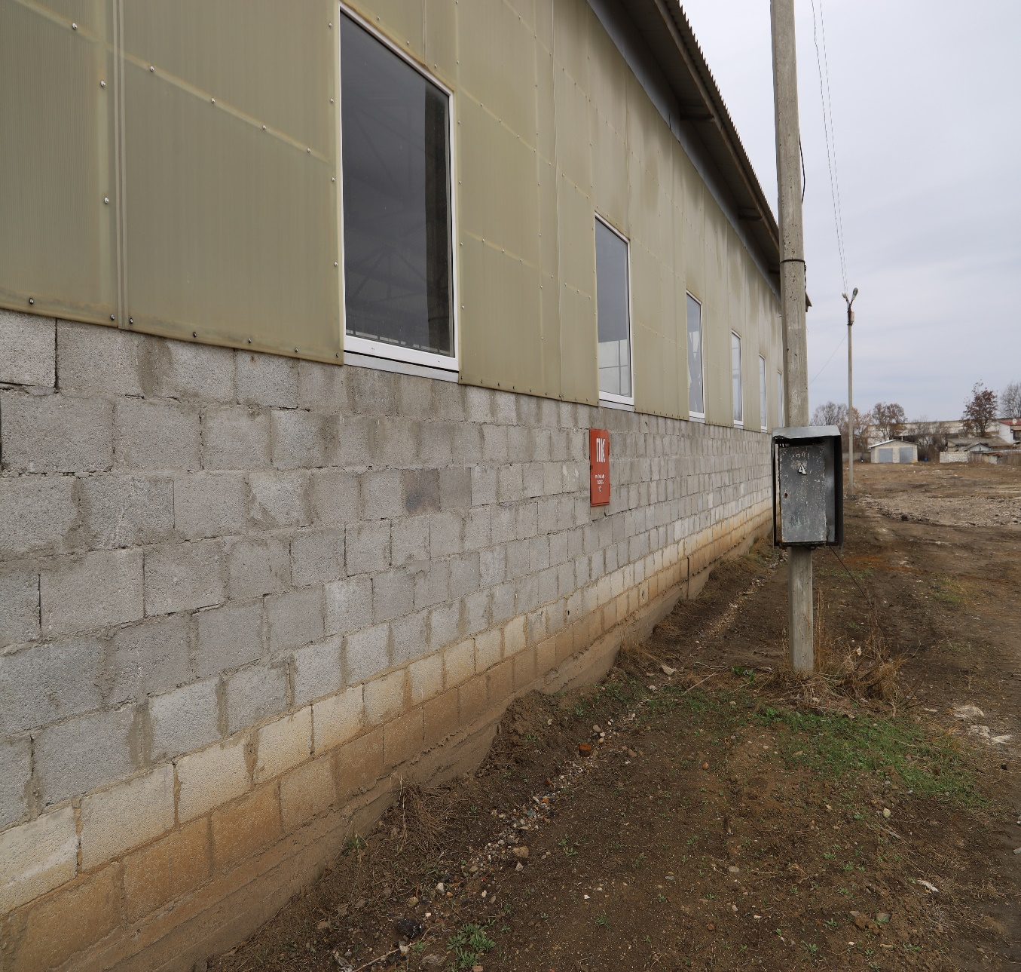
Фотогалерея

Slide 7
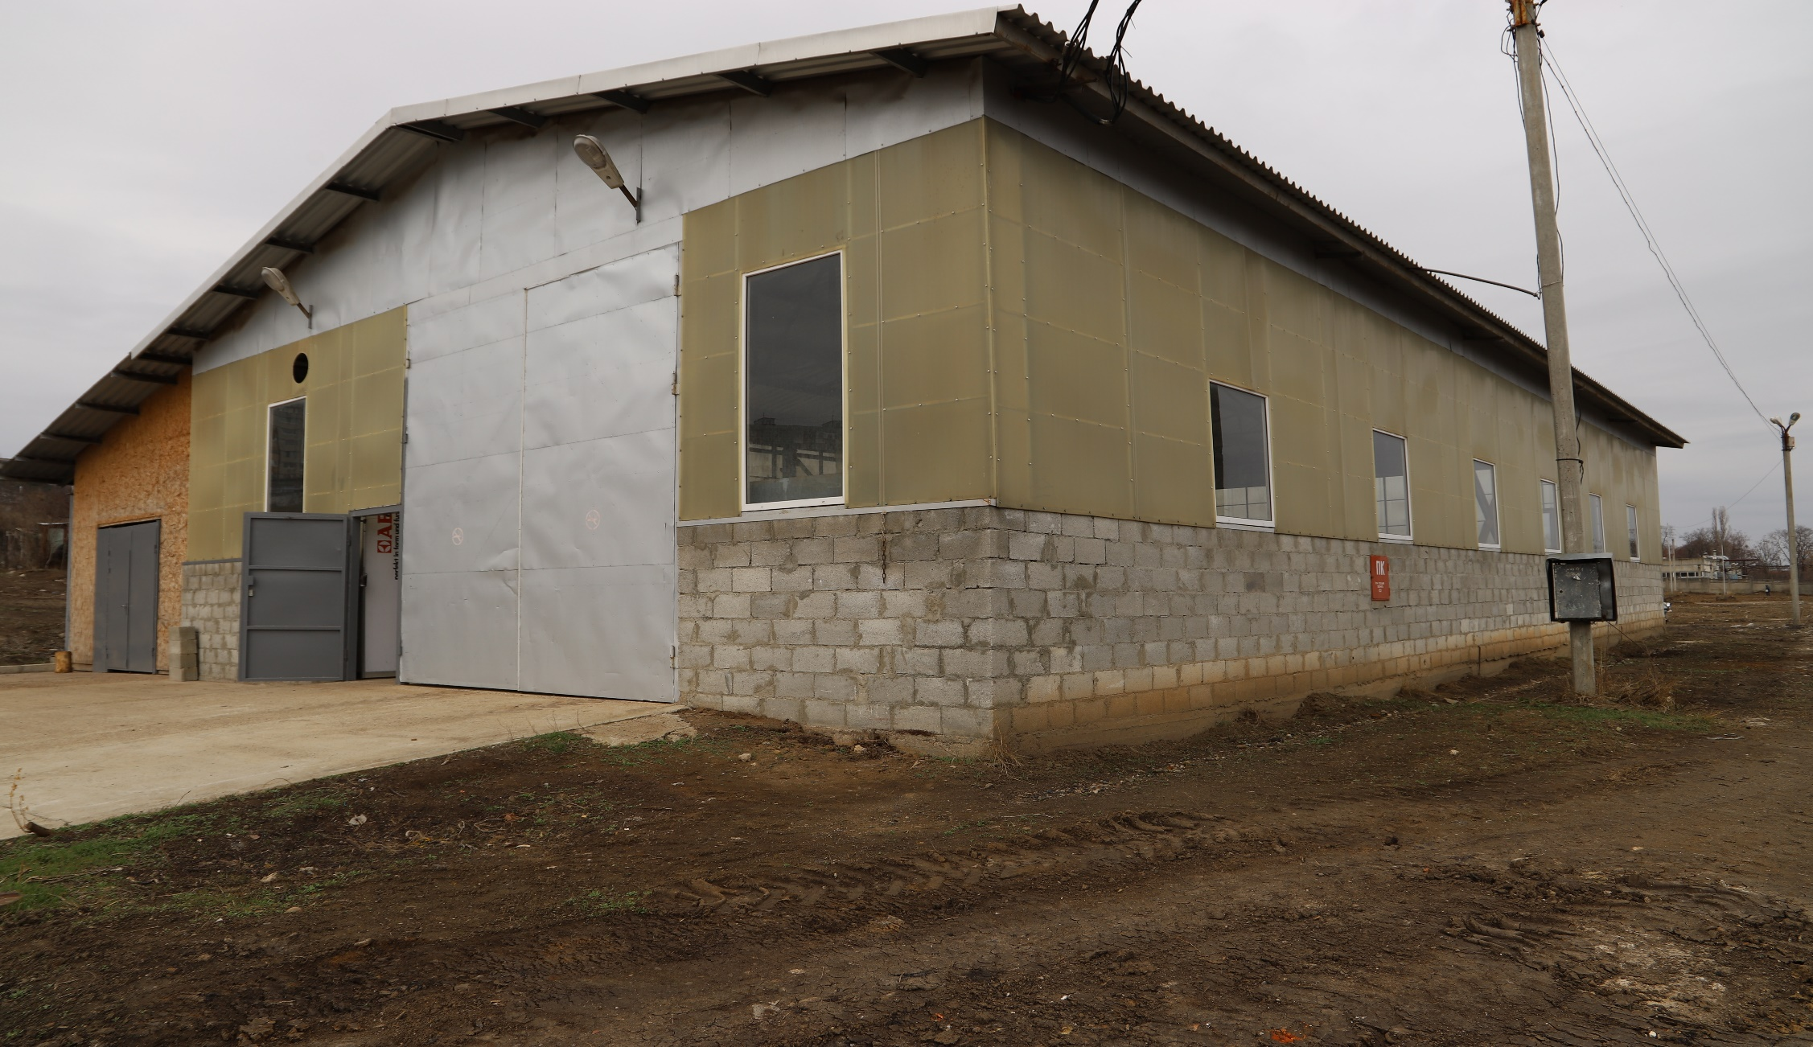
Фотогалерея

